Slide 2
SUIVI DU PARCOURS
COORDONNÉES
Nom et Prénom :
Adresse mail : @compagnons-du-devoir.fr
Date de naissance : / / Téléphone :
Responsable légaux :
Es-tu interne à l’année dans une maison des Compagnons : oui / non
Statut à l’entrée en formation :
Parcours sur le Tour de France
Responsable 1 : NOM/Prénom : Mail : Téléphone : | Responsable 2 : NOM/Prénom : Mail : Téléphone :
Formation initial | Post-bac | Diplômes :
Année 1 : Statut : Ville : Diplôme : Formateur : Contact : MDM : Contact : | Année 2 : Statut : Ville : Diplôme : Formateur : Contact : MDM : Contact : | Année 3 : Statut : Ville : Diplôme : Formateur : Contact : MDM : Contact :
Année 4 : Statut : Ville : Diplôme : Formateur : Contact : MDM : Contact : | Année 5 : Statut : Ville : Diplôme : Formateur : Contact : MDM : Contact : | Année 6 : Statut : Ville : Diplôme : Formateur : Contact : MDM : Contact :
Année 7 : Statut : Ville : Diplôme : Formateur : Contact : MDM : Contact : | Année 8 : Statut : Ville : Diplôme : Formateur : Contact : MDM : Contact : | Année 9 : Statut : Ville : Diplôme : Formateur : Contact : MDM : Contact :

Slide 3
Notes:
modifier le template page de garde + thème sur toutes les pages

Slide 4
Table des matières
Introduction p. 3 - 5
  C’est quoi un portfolio ?
  C’est quoi la démarche réflexive ?
  Quels sont les outils que tu vas utiliser ?
  Quelles sont les différentes parties du portfolio ?
  Quel est le contexte d’utilisation du portfolio ?
Comment se passe le suivi de ma formation p. 6 - 9
  Schéma global du suivi en formation
  Le suivi compagnonnique
  Le suivi au CFA
  Le suivi en entreprise
Le parcours en compagnonnage p. 10 - 12
  C’est quoi le processus métier ?
  Liste des phases et des aptitudes
  La formation chez les compagnons du devoir
L’évaluation formative chez les Compagnons du devoirs p. 13 - 22
  C’est quoi l’évaluation formative ?
  Comment ça va fonctionner ?
  Découvrir les grilles d’autoévaluation

Slide 5




Introduction
C’est quoi un portfolio ?
Le portfolio, c’est un dossier personnel qui permet de recueillir tes expériences au cours de ta formation, de les analyser et de les présenter. Le moteur de ce portfolio c’est toi, l’apprenant, accompagné de tes formateurs et de tes tuteurs dans tous tes contextes de formation. Il est capital de bien prendre en main ton portfolio pour mieux analyser ton parcours au centre de formation, en entreprise mais aussi dans la vie quotidienne.
Comment faire pour compléter le portfolio ?
Au début tu seras guidé par ton formateur qui t’expliquera à chaque regroupement quels documents tu dois compléter et comment. Petit à petit, tu prendras l’habitude de compléter les différents documents en autonomie pour alimenter ton portfolio.
L’objectif principal de ce portfolio c’est de montrer ta progression individuelle et les moyens déployés pour évoluer et progresser tout au long de la formation. on appelle cela la démarche réflexive.
C’est quoi la démarche réflexive ?
La démarche réflexive est définie comme une méthode qui permet à l’apprenant d’analyser, de créer du sens et d’effectuer une lecture de son potentiel et de ses réussites pour progresser dans ses pratiques, repérer ses atouts et prendre conscience des axes à améliorer.
En résumé, il s’agit pour toi d’analyser ton travail pour en parler à ton formateur ou ton tuteur en entreprise lors des temps d’échange dédiés. Vous pourrez ensemble revenir sur tes forces et faiblesses et adapter le travail à tes besoins dans la formation.
Quels sont les outils que tu vas utiliser ?
classroom : c’est ton outil central. Il est géré par ton formateur qui te transmettra toute l’année tes devoirs, tes évaluations, des informations utiles, etc. C’est avec classroom que tu recevras les documents à remplir toute l’année, il faut donc veiller à bien l’installer et à activer les notifications sur ton smartphone.
sheet : c’est ton outil d’auto-évaluation. Tu pourras y trouver les grilles d’évaluations de tous les modules de la formation et tu pourras remplir tes grilles au fur et à mesure. Ces grilles seront intégrées aussi à ton portfolio.
slides : c’est ton outil de production. Il faudra très vite le prendre en main pour rendre compte de ton travail mais aussi pour partager tes analyses et tes questionnements sur ton évolution en formation.
forms : c’est l’outil de sondage. Tu recevras régulièrement des questionnaires via Forms pour évaluer ton suivi en entreprise mais aussi pour savoir comment se passe ta formation en général.

Slide 6
Introduction
e. Quelles sont les différentes parties du portfolio ?
Guide d’utilisation
C’est ici que sont expliquées toutes les informations importantes à connaître sur l’utilisation du Portfolio et sur le modèle de la Formation chez les Compagnons du Devoir.
Mon expérience Compagnonnique
Dans cette partie, tu pourras rendre compte de ta progression vers l’état de Compagnon dans toutes les villes et toutes les étapes de ton parcours en Compagnonnage.
Mon expérience au CFA
Cette partie permet d’assurer le suivi en CFA et de rendre compte de ton travail mais aussi de tes échanges avec le formateur. Il faudra y compiler toutes les informations liées à tes cours et à tes bilans individuels.
Mon expérience en entreprise
Ici tu pourras rendre compte de ta progression pendant chaque période en entreprise. Dans cette partie, tu devras présenter ton entreprise, compiler tes rapports d’activités professionnelles tout au long de l’année et collecter les réponses à tes questionnaires d’évaluation en entreprise.
Mes réalisations
Son rôle est de servir de vitrine et de book afin de présenter tes différents travaux et réalisations. C’est un espace que tu pourras aménager à ta guise. Il contiendra notamment ton CV, mais aussi tout autre document destiné à te présenter à des futurs employeurs, écoles, etc.
f. Quel est le contexte d’utilisation de ce portfolio ?
Ce portfolio a été construit pour suivre au mieux la progression de chaque jeune dans sa formation. Cette formation repose entièrement sur un modèle que l’on appelle le parcours en Compagnonnage.
Le parcours en Compagnonnage représente le parcours de formation unique de chaque jeune vers l’état de Compagnon. Il repose sur un processus de formation compagnons du devoir pour chaque métier : le processus métier.
Le processus métier, c’est la représentation chronologique de toutes les situations rencontrées dans le métier choisi. Il est construit autour des ouvrages réalisés par le métier et son système repose :
les phases : étape de la situation de travail
les aptitudes : une compétence avec un verbe d’action mesurable qui décrit une activité
les ressources : les moyens mobilisés
Pour mieux comprendre, va découvrir la partie 3 “Le parcours en compagnonnage” page XXX
Notes:
ajouter numéro de page de la partie 3

Slide 7
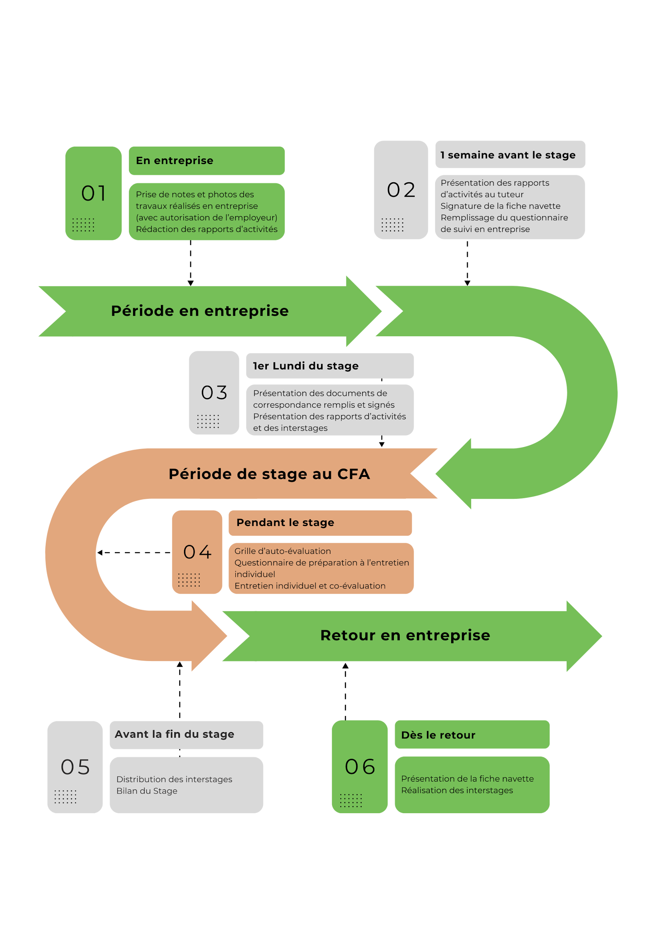

Comment se passe le suivi de ma formation ?
Maintenant que tu as les informations générales sur la méthode, il est temps de passer aux explications du travail dans chaque partie du portfolio.
Pour commencer, voici un schéma global du suivi de la progression.

Slide 8
Comment se passe le suivi de ma formation ?
Mon expérience compagnonnique
C’est dans cette section que tu vas pouvoir rendre compte de ton parcours vers l’état de Compagnon. Tu vas pouvoir intégrer tout ce qui vient nourrir ton parcours et toutes les expériences compagnonniques que tu as vécues.
Il sera important aussi que tu intègres tout ce qui vient nourrir l’esprit compagnonnique et donc ton esprit. Tu pourras rendre compte de tes voyages, de tes visites, de tes expériences dans le quotidien qui construisent ton parcours.
Tu pourras aussi mettre en valeur les expériences qui t’ont permis d’apprendre sur toi, de développer de nouvelles aptitudes, de relever de nouveaux défis, etc.
Tu trouveras dans cette partie les documents suivants :
Suivi du parcours sur le Tour de France
Pourquoi ? pour rendre compte de tout ton parcours et tes projets et valider les étapes de ton parcours vers l’état de compagnon.
Prise de gâche
Pourquoi ? pour détailler toutes tes prises de gâche tout au long de ton parcours.
Causeries
Pourquoi ? pour certifier que tu as participé à tous les cycles de causeries vers l’état de compagnon mais aussi pour rendre compte de toutes les autres causeries auxquelles tu as participé ou que tu as animées.
Carnet de voyage
Pourquoi ? pour partager tes expériences de vie, raconter des visites culturelles, décrire les villes dans lesquelles tu as fait des étapes, etc. Le format de ce document est libre, à toi de le faire vivre pour qu’il te ressemble.

Slide 9
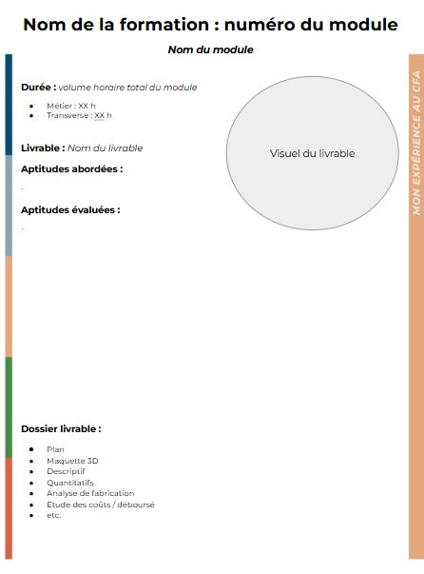
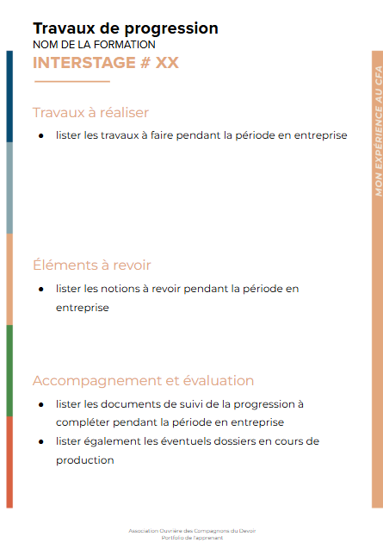
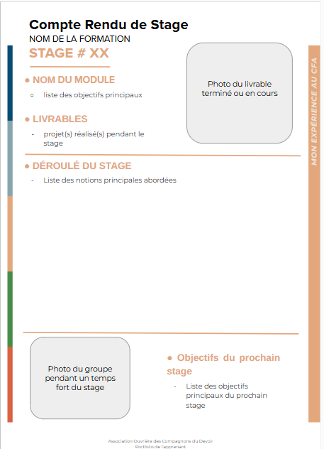
Comment se passe le suivi de ma formation ?
Mon expérience au CFA
Dans cette partie, tu auras toutes les informations qui concernent ta formation chez les Compagnons du Devoir et du Tour de France. Il y a d’abord le cadre à respecter et ensuite le suivi de ta formation au CFA.
Tu trouveras dans cette partie les documents suivants :
1. La fiche de présentation du module
Pourquoi ? pour avoir la description du programme de chaque module et avoir toutes les informations pour réaliser le travail attendu
2. Tous les supports utilisés pendant le module
Pourquoi ? pour compiler tous les documents qui te permettent de construire ta progression
3. Les feuilles d’interstages
Pourquoi ? pour savoir ce qu’il est nécessaire de travailler pour le prochain stage. Les interstages sont essentiels pour valider vos acquis et pour préparer les stages suivants.
4. Le compte rendu de stage
Pourquoi ? pour avoir un bilan du travail réalisé dans chaque stage à l’atelier, en dessin technique et pour connaitres les objectifs du prochain stage. Ce document est un résumé pour situer la progression de chaque stage dans le parcours.
5. Les bilans individuels de fin de stage
Pourquoi ? pour avoir une trace de tous les entretiens réalisés à la fin de chaque période de stage et faire le lien entre le CFA et l’entreprise pour suivre ton parcours dans tous tes contextes d’apprentissage.

Slide 10
Comment se passe le suivi de ma formation ?
Mon expérience en entreprise
Dans cette partie, tu vas pouvoir rendre compte de tout le travail que tu engages en entreprise. Cela permettra à ton tuteur en entreprise et à ton formateur de toujours suivre ton travail et de t’aider à progresser. Tu pourras aussi expliquer tes difficultés pour trouver des solutions et te fixer de nouveau objectifs, toujours guidé par ton tuteur en entreprise et/ou ton formateur.
Tu trouveras dans cette partie les documents suivants :
La présentation de l’entreprise
Pourquoi ? pour contextualiser ta formation dans le milieu professionnel et inscrire ta progression sur le terrain. Cela permet également de définir les activités de l’entreprise et d’anticiper d’éventuels manques qu’il faudra pallier au CFA.
Mes activités en entreprise
Pourquoi ? pour décrire et analyser chaque activité réalisée en entreprise. Toutes les activités compilées dans ce dossier permettent de rendre compte du travail que tu as réalisé et de l’analyse de ton travail.
Elles serviront aussi de support pour faire les bilans en entreprise (forms) et les bilans individuels avec les formateur référent (forms).
Attention : les rapports d’activités doivent être présentés au tuteur en entreprise pour être validés.
Mes bilans en entreprise
Pourquoi ? pour avoir une trace de tous les entretiens réalisés à la fin de chaque période en entreprise et ainsi faire le suivi de ta progression dans le milieu professionnel.
Les documents à remplir par le tuteur en entreprise pour que le suivi soit complet :
Suivi en entreprise - CAP Métallier : Il faut compléter le questionnaire de suivi en entreprise pour chaque période en entreprise.
Ce questionnaire est un google Forms à remplir avec toi. Les réponses seront enregistrées par le formateur référent pour faire ton suivi.
Fiche Navette : Cette fiche (à signer par le(s) référent(s) et le tuteur en entreprise) valide la réalisation et le suivi des travaux d'interstages.

Slide 11
Le Parcours en Compagnonnage
C’est quoi le processus métier ?
Le parcours en Compagnonnage représente le parcours de formation unique de chaque jeune vers l’état de Compagnon. Il repose sur un processus de formation compagnons du devoir pour chaque métier : le processus métier.
En Serrurerie-Métallerie, le processus métier est décomposé en 5 Phases et 26 Aptitudes.
C’est ce que l’on appelle le Processus Métier. Le processus métier représente toutes les situations rencontrées en Serrurerie-Métallerie de manière chronologique.
Les Phases constituent les grandes étapes de la réalisation d’un Ouvrage.
Les Aptitudes sont les compétences mises en oeuvre durant ces différentes Phases.
Pour mettre en oeuvre une Aptitude, on mobilise des Ressources qui sont regroupées en 4 catégories :
Connaissances
Habiletés
Matériel
Documentation.
Phases
Aptitudes
Connaissances
Matériel
Habiletés
Documentation

Slide 12
Le Parcours en Compagnonnage
Liste des Phases et des Aptitudes
RENCONTRE :
Recueillir la demande du commanditaire
Diagnostiquer les besoins du commanditaire
Obtenir la validation du commanditaire
Promouvoir son entreprise et son métier
CONCEPTION :
Proposer des solutions constructives
Valider la conception avec toutes les personnes concernées
Relever l'existant
Modéliser le projet en 2D / 3D
Préparer et planifier la fabrication
Commander, réceptionner et stocker les matériaux, matériels et équipements
FABRICATION :
Maintenir l'outillage, le matériel et les machines
Organiser l'environnement de travail
Débiter les éléments
Mettre en forme (cintrer, forger, plier)
Préparer, tracer et réaliser les usinages
Monter l'ouvrage
Préparer et assurer la finition de l'ouvrage
INSTALLATION :
Équiper l'ouvrage
Assurer le transport de l'ouvrage et du matériel
Préparer la zone de travail et le support
Installer l'ouvrage
Replier le chantier et préparer la réception
ENTRETIEN :
Rendre compte du déroulement d'un chantier
Maintenir, réparer les ouvrages et les équipements
Fournir les éléments nécessaires à l'utilisation et à l'entretien

Slide 13
Le Parcours en Compagnonnage
La formation chez les Compagnons du devoir
Toutes les Formations dispensées sont divisées en Modules.
Les Modules sont destinés à atteindre des Objectifs par le biais d’Ouvrages
Ce sont les Aptitudes qui constituent les objectifs de formation chez les Compagnons du Devoir et les Ouvrages sont les moyens d’atteindre ses objectifs.
Les différents modules d’une formation peuvent avoir des objectifs totalement similaires, partiellement différents, ou complètement différents selon les buts recherchés.
Exemple fictif :
CAP
Module 1 : Ouvrage N°1
Représenter graphiquement le projet
Organiser l'environnement de travail
Préparer, tracer et réaliser les usinages
Module 2 : Ouvrage N°2
Préparer la zone de travail et le support
Installer l'ouvrage
Archiver, classer les pièces constituantes d'un projet
Module 3 : Ouvrage N°3
Représenter graphiquement le projet
Préparer, tracer et réaliser les usinages
Monter l'ouvrage
Module 4 : Ouvrage N°4
Préparer la zone de travail et le support
Installer l'ouvrage
Archiver, classer les pièces constituantes d'un projet

Slide 14
L’évaluation chez les Compagnons du devoir
Le but de l’évaluation chez les Compagnons du Devoir, est de permettre à l’apprenant de développer une démarche réflexive sur l’apprentissage de son métier et des domaines transverses.
Au même titre que l’apprenant va se former sur son métier, la formation chez les Compagnons du Devoir va accompagner l’apprenant à se former à la réflexivité, afin que pas à pas, il soit en mesure d’analyser son travail et sa progression.
Il sera important de toujours prendre un peu de recul sur le travail en cours pour en faire ressortir les points forts mais aussi les axes d’amélioration. Expliquer son travail, ses atouts, ses difficultés. rendre compte des activités réalisées en entreprise. pour faire le lien entre le CFA, l’entreprise et la vie quotidienne, en maison de Compagnons ou non.
Le modèle proposé repose sur l’évaluation formative. Chaque apprenant pourra donc utiliser les supports fournis pour s’auto-évaluer et revenir sur son auto-évaluation avec ses camarades, ses formateurs, ses tuteurs en entreprise, ses pairs, et tout autre acteur impliqué dans sa formation.
Il faudra donc au départ certainement se forcer à expliquer des choses, à prendre du recul et à analyser son travail pour trouver des solutions à ses problèmes mais aussi pour valoriser tout ce qui se passe au mieux, puis confronter cette analyse à une autre personne qui viendra la compléter, la nuancer, la valoriser, etc.
Pour cela, différents outils et questionnaires seront à compléter au fur et à mesure. Chaque outil sera adapté à son contexte d’apprentissage :
des questionnaires à compléter en autonomie ou avec un référent
des rapports d’activités
des grilles d’auto-évaluation par module
Tous ces outils seront présentés et expliqués au fur et à mesure et de façon progressive pour que chacun puisse s’en emparer le plus simplement et le plus naturellement possible.

Slide 16
Introduction
Mon expérience compagnonnique
C’est dans cette section que tu vas pouvoir rendre compte de ton parcours vers l’état de Compagnon. Tu vas pouvoir intégrer tout ce qui vient nourrir ton parcours et toutes les expériences compagnonniques que tu as vécues.
Il sera important aussi que tu intègres tout ce qui vient nourrir l’esprit compagnonnique et donc ton esprit. Tu pourras rendre compte de tes voyages, de tes visites, de tes expériences dans le quotidien qui construisent ton parcours.
Tu pourras aussi mettre en valeur les expériences qui t’ont permis d’apprendre sur toi, de développer de nouvelles aptitudes, de relever de nouveaux défis, etc.
Tu trouveras dans cette partie les documents suivants :
Suivi du parcours sur le Tour de France
Pourquoi ? pour rendre compte de tout ton parcours et tes projets et valider les étapes de ton parcours vers l’état de compagnon.
Prise de gâche
Pourquoi ? pour détailler toutes tes prises de gâche tout au long de ton parcours.
Causeries
Pourquoi ? pour certifier que tu as participé à tous les cycles de causeries vers l’état de compagnon mais aussi pour rendre compte de toutes les autres causeries auxquelles tu as participé ou que tu as animées.
Carnet de voyage
Pourquoi ? pour partager tes expériences de vie, raconter des visites culturelles, décrire les villes dans lesquelles tu as fait des étapes, etc. Le format de ce document est libre, à toi de le faire vivre pour qu’il te ressemble.

Slide 17

Suivi du parcours sur le Tour de France
Certifications obtenues
CAP Métallier
Date : ................................................
Lieu : ..................................................
Autres :
Date : ................................................
Lieu : ..................................................
TP Métallier
Date : ................................................
Lieu : ..................................................
Autres :
Date : ................................................
Lieu : ..................................................
BP Métallier
Date : ................................................
Lieu : ..................................................
Autres :
Date : ................................................
Lieu : ..................................................
Autres :
Date : ................................................
Lieu : ..................................................
Autres :
Date : ................................................
Lieu : ..................................................
Projet : le métier à l'international
Date : ................................................................
Lieu : .................................................................
............................................................................................................................................................................................
............................................................................................................................................................................................................................................................................................................................................................................................................................................................................................................................................................................................................................................................................................................................................................................................................................................................................................................................................................................................................................................................................................................................................................................................................................................................................................................................................................................................................................................................................................................................................................................................................................................................................................................................................................
Pré-requis à la réception
Niveau BP
Finalisation et validation de la progression de dessin niveau 3
Finalisation et validation de la compétence métier
Portfolio à jour
Avoir effectué le Passage en Chambre, être en règle et à jour de la pension
Les CSDD encouragent le métier à l’international

Slide 18
Prise de gâche
Apprentissage
Gâche | Année | Stage N° | Dates
Délégué de classe
Suppléant délégué
Premier lapin
Loisir
Itinérance
Gâche | Ville | Dates
Premier aspirant
Rôleur de maison

Slide 19
Prise de gâche
Itinérance
Gâche | Ville | Dates

Slide 20
Causeries
Cycle de causeries vers l’état de Compagnon
Famille | Intitulé | Fait
Le fonctionnement d'une maison | Le fonctionnement d'une maison
 | Les conduites à tenir et les relations hommes femmes
Connaître son environnement | Le fonctionnement d’une province : les chambres, cayennes et leurs acteurs ; les équipes de prévôté et de province…
Ce que proposent les Compagnons | Vivre ensemble chez les Compagnons du Devoir
 | Devenir Compagnon du Devoir, en passant par deux étapes (Adoption et Réception), la Règle
Les premiers pas de l'aspirant | Ce qu’on attend d’un Aspirant : le Devoir
 | L’identité du compagnonnage : sa culture, ses traditions (canne, couleur, chant, fête compagnonnique…), sa devise
Être Aspirant | Travailler l’Adoption dans son quotidien
 | Une histoire du compagnonnage
Se préparer à être Compagnon du Devoir | Le fonctionnement de l’AOCDTF et la prise de gâche
 | Le projet associatif : les objectifs et tout ce qui est proposé
Animer son corps de métier | Le fonctionnement de l’AOCDTF & la prise de gâche
Autres causeries sur le Compagnonnage
Ville | Intitulé

Slide 21
Causeries
Causerie sur des thèmes divers et variés
Ville | Intitulé

Slide 22
Carnet de voyage

Slide 24
Introduction
Mon expérience au CFA
Dans cette section, il faudra compiler toutes les informations liées à ta progression en CFA.
Tu devras ajouter tous les documents transmis par ton formateur, mais aussi le travail que tu as fourni.
A toi d’organiser cette partie au mieux pour que ton travail et ta progression soient clairs et compréhensibles.
Tu peux ajouter des pages de garde ou non, c’est ton portfolio, il doit te ressembler. La seule contrainte, c’est de respecter la mise en page pour conserver le modèle “Mon expérience en CFA”.
Voici pour rappel les documents à ajouter dans cette section :
Fiches Présentation du module
Pourquoi ? pour avoir la description du programme de chaque module et avoir toutes les informations pour réaliser le travail attendu
Compte rendu de stage
Pourquoi ? pour avoir un bilan du travail réalisé dans chaque stage à l’atelier, en dessin technique et pour connaitres les objectifs du prochain stage. Ce document est un résumé pour situer la progression de chaque stage dans le parcours.
Interstages
Pourquoi ? pour savoir ce qu’il est nécessaire de travailler pour le prochain stage. Les interstages sont essentiels pour valider vos acquis et pour préparer les stages suivants.
Bilans individuels de fin de stage
Pourquoi ? pour avoir une trace de tous les entretiens réalisés à la fin de chaque période de stage et faire le lien entre le CFA et l’entreprise pour suivre ton parcours dans tous tes contextes d’apprentissage..

Slide 25

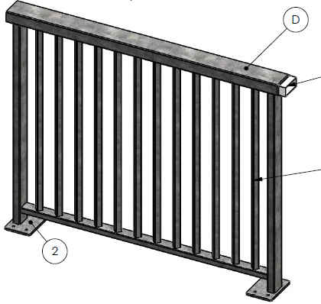
TP Métallier : module 1
Ouvrage plan barreaudé et galvanisé
Durée :
Métier : 35 h
TPP : 2 h
Cours du soir : 2 h
Livrable : Garde corps pour barrage
Aptitudes abordées :
Recueillir la demande du commanditaire
Diagnostiquer les besoins du commanditaire
Valider la conception avec toutes les personnes concernées
Maintenir l'outillage, le matériel et les machines
Préparer, tracer et réaliser les usinages
Préparer et assurer la finition de l'ouvrage
Rendre compte du déroulement d'un chantier
Aptitudes évaluées :
Proposer des solutions constructives
Modéliser le projet en 2D / 3D
Préparer et planifier la fabrication
Organiser l'environnement de travail
Débiter les éléments
Monter l'ouvrage
Dossier livrable :
Plan
Maquette 3D
Descriptif

Slide 26
TP Métallier : module 1
Ouvrage plan barreaudé et galvanisé
Séquence liée aux connaissances :
N°2 Vie de l'alternance : début de stage
N°3 Suivi progression
N°4 Étude des ressources professionnelles
N°10 Vie de l'alternance : fin de stage
Séquence liée aux habiletés :
N°1 Installation et paramétrage AutoCAD
N°5 Conception du garde corps pour barrage
N°6 Modélisation du projet sur AutoCAD
N°7 Préparation à la fabrication
N°8 : Prévention des risques liés au métier en situation de travail
N°9 Fabrication de l'ouvrage
Supports de révision :
N/C
Outillage et matériel spécifique :
Ordinateur pourvu du logiciel et d’une licence AutoCAD
Documents d’accompagnement et d’évaluation :
Grille d'évaluation Module 1
Roue de positionnement - Protection des biens et des personnes

Slide 27
Compte Rendu de Stage
NOM DE LA FORMATION
STAGE # XX
Photo du livrable terminé ou en cours
● NOM DU MODULE
liste des objectifs principaux
● LIVRABLES
projet(s) réalisé(s) pendant le stage
● DÉROULÉ DU STAGE
Liste des notions principales abordées
Photo du groupe pendant un temps fort du stage
● Objectifs du prochain stage
Liste des objectifs principaux du prochain stage

Slide 28
Travaux de progression
TP METALLIER
INTERSTAGE # 01
Travaux à réaliser
Terminer la conception et la mise en plan du garde corps pour barrage. Le livrable attendu est un plan de fabrication coté, mis en page qui soit exploitable pour la fabrication de l’ouvrage par un tiers.
Terminer la feuille de débit et l’analyse de fabrication complète du garde corps
Approfondir le projet lié lié à la séquence « Amélioration des situations de travail », compléter la fiche prévention des risques
Éléments à revoir
Paramétrage de l’environnement de travail AutoCAD : mise à jour des calques et des fenêtres de présentation
Accompagnement et évaluation
Renseigner la roue de positionnement mobilier

Slide 29
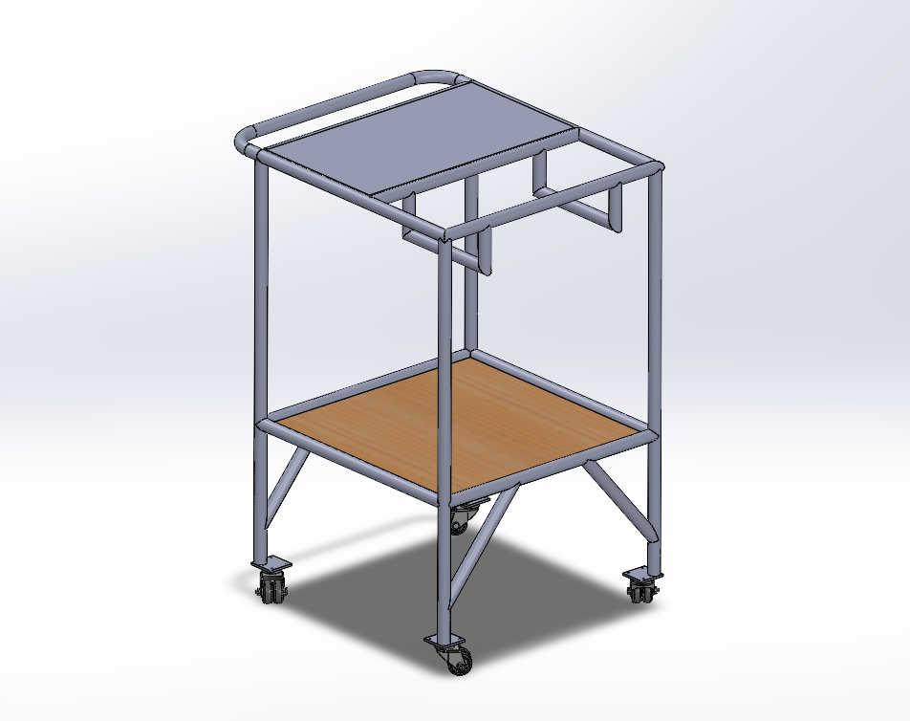
TP Métallier : module 2
Mobilier d'atelier avec gueule de loup
Durée : 35 h
Métier : 35 h
TPP : 10 h
Cours du soir : 2 h
Livrable : Servante d’atelier
Aptitudes abordées :
Recueillir la demande du commanditaire
Diagnostiquer les besoins du commanditaire
Commander, réceptionner et stocker les matériaux, matériels et équipements
Débiter les éléments
Préparer et assurer la finition de l’ouvrage
Équiper l’ouvrage
Rendre compte du déroulement d’un chantier
Aptitudes évaluées :
Promouvoir son entreprise et son métier
Modéliser le projet en 2D / 3D
Préparer et planifier la fabrication
Maintenir l'outillage, le matériel et les machines
Organiser l'environnement de travail
Mettre en forme (cintrer, forger, plier)
Préparer, tracer et réaliser les usinages
Monter l'ouvrage
Dossier livrable :
Plan
Maquette 3D
Descriptif
Quantitatifs
Analyse de fabrication
Etude des coûts / déboursé

Slide 30
TP Métallier : module 2
Mobilier d'atelier avec gueule de loup
Séquence liée aux connaissances :
N°1 Vie de l'alternance : début de stage
N°2 Suivi progression
N°3 Étude des ressources professionnelles
N°7 Suivi progression
N°10 Vie de l'alternance : fin de stage
Séquence liée aux habiletés :
N°4 Préparation à la fabrication
N°5 Fabrication de l'ouvrage
N°6 Assemblage pour mise en service
N°8 Dossier professionnel TP Métallier
N°9 Prévention des risques liés au métier en situation de travail
Supports de révision :
liste des supports de révisions complémentaires
Outillage et matériel spécifique :
Cintreuse Mingori avec galets diamètre 27
Documents d’accompagnement et d’évaluation :
Grille d’évaluation module 2
Roue de positionnement - Mobilier d’atelier

Slide 31
Compte Rendu de Stage
NOM DE LA FORMATION
STAGE # XX
Photo du livrable terminé ou en cours
● NOM DU MODULE
liste des objectifs principaux
● LIVRABLES
projet(s) réalisé(s) pendant le stage
● DÉROULÉ DU STAGE
Liste des notions principales abordées
Photo du groupe pendant un temps fort du stage
● Objectifs du prochain stage
Liste des objectifs principaux du prochain stage

Slide 32
Travaux de progression
TP METALLIER
INTERSTAGE # 2
Travaux à réaliser
Concevoir le projet lié à la séquence « Amélioration des situations de travail »
Documenter les chantiers en entreprise pour alimenter la rédaction du dossier TP métallier (photos, notes, documents en lien avec la pose)
Éléments à revoir
Accompagnement et évaluation
Renseigner la roue de positionnement escalier

Slide 33
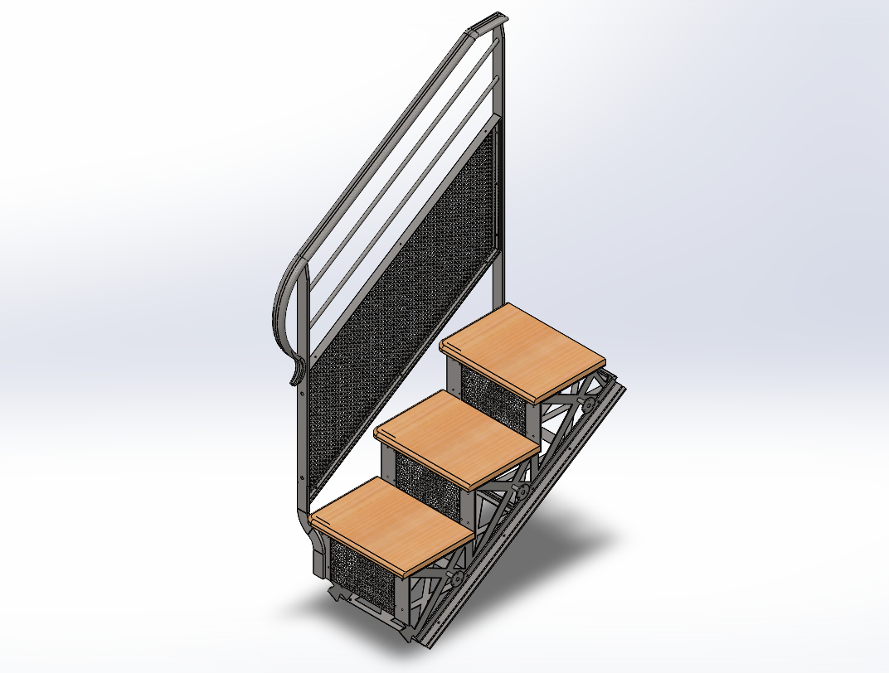
TP Métallier : module 3
Escalier-étagère et rampe
Durée : 70h
Métier : 70h
TPP : 10h
Livrable : Escalier-étagère et rampe
Aptitudes abordées :
Diagnostiquer les besoins du commanditaire
Organiser l'environnement de travail
Débiter les éléments
Maintenir l'outillage, le matériel et les machines
Équiper l'ouvrage
Rendre compte du déroulement d'un chantier
Assurer le transport de l'ouvrage et du matériel
Préparer la zone de travail et le support
Promouvoir son entreprise et son métier
Aptitudes évaluées :
Relever l'existant
Proposer des solutions constructives
Préparer, tracer et réaliser les usinages
Monter l'ouvrage
Obtenir la validation du commanditaire
Préparer et assurer la finition de l'ouvrage
Modéliser le projet en 2D / 3D
Mettre en forme (cintrer, forger, plier)
Installer l'ouvrage
Dossier livrable :
Maquette 3D
Plan

Slide 34
TP Métallier : module 3
Escalier-étagère et rampe
Activités liées aux connaissances :
N°1 Vie de l'alternance : début de stage
N°2 Suivi progression
N°3 Étude des ressources professionnelles
N°10 Vie de l'alternance : fin de semaine 1
N°12 Vie de l'alternance : début semaine 2
N°13 Préparation à la fabrication
N°17 Dossier professionnel TP métallier
N°18 Vie de l'alternance : fin de stage
Activités liées aux habiletés :
N°4 Calcul d'un escalier
N°5 Préparation à la fabrication
N°6 Fabrication de l'ouvrage
N°7 Assemblage pour mise en service
N°8 Relevé de rampe
N°9 Conception de la rampe
N°11 Travail interstage
N°14 Fabrication de l'ouvrage
N°15 Pose et installation
N°16 Prévention des risques liés au métier en situation de travail
Supports de révision :
N/C
Outillage et matériel spécifique :
Ordinateur pourvu du logiciel et d’une licence AutoCAD
Documents d’accompagnement et d’évaluation :
Grille d'évaluation Module 3
Roue de positionnement - Escalier

Slide 35
Compte Rendu de Stage
NOM DE LA FORMATION
STAGE # XX
Photo du livrable terminé ou en cours
● NOM DU MODULE
liste des objectifs principaux
● LIVRABLES
projet(s) réalisé(s) pendant le stage
● DÉROULÉ DU STAGE
Liste des notions principales abordées
Photo du groupe pendant un temps fort du stage
● Objectifs du prochain stage
Liste des objectifs principaux du prochain stage

Slide 36
Travaux de progression
TP METALLIER
INTERSTAGE # 03
Travaux à réaliser
Mise en plan de la rampe relevée sur l’escalier du module 3.
Les plans servent de support à la fabrication de la rampe durant la semaine 2 du module
Création et modélisation du motif de remplissage de la rampe (optionnel)
Éléments à revoir
Accompagnement et évaluation

Slide 37
Travaux de progression
TP METALLIER
INTERSTAGE # 04
Travaux à réaliser
Classer et hiérarchiser les éléments destinés au dossier professionnel TP métallier, notamment ceux issus du projet de prévention des risques liés au métier en situation de travail
Terminer la rédaction du dossier professionnel TP métallier
Éléments à revoir
Accompagnement et évaluation
Renseigner la roue de positionnement Menuiserie métallique

Slide 38
Fiche de proposition d’amélioration
Introduction
Dans le cadre du TP Métallier, il y a deux dossiers à produire :
le dossier professionnel
le dossier support à présenter lors de l’entretien professionnel (celui-ci)
Pour rappel, les compétences objet de l’évaluation à partir de productions sont mises en œuvre lors d’un ou plusieurs chantiers de pose et installation d’ouvrages métalliques, à défaut dans un espace de travail reconstitué représentatif d’une situation réelle de chantier(s).
Elles sont issues de travaux de pose et d’installation d’ouvrages métalliques auxquels le candidat a participé activement, seul ou en équipe. Le ou les chantiers de pose et d’installation sélectionnés sont d’une complexité nécessaire et suffisante pour permettre au candidat de mobiliser, dans la mesure du possible, toutes les composantes des compétences à évaluer :
• La dépose d’un ouvrage métallique ;
• La préparation et distribution des moyens et ouvrages pour un chantier de pose et installation d’ouvrages métalliques ;
• L’implantation et la pose d’ouvrages métalliques ;
• La réalisation de la finition de l’ouvrage posé ;
• L’intégration des produits verriers dans des ouvrages métalliques.
Lors de la session d’examen le jury doit être en mesure d’évaluer sur la base des productions présentées la globalité des critères d’évaluation et in fine la maîtrise des compétences par le candidat.
Référentiel de certification : *https://www.banque.di.afpa.fr/EspaceEmployeursCandidatsActeurs/titre-professionnel/01278m03
Référentiel d’évaluation :
https://docs.google.com/document/d/1MHY-5uvtHHSGeaJdlu3vWtM1NwS4AnL-6rX22uaMNZw/edit?tab=t.0

Slide 39
Fiche de proposition d’amélioration
Table des matières
Introduction 1
M1 : Observation et consignation de la situation à risque / proposition de solution 3
Mise en évidence d’une situation de travail à risque 3
Proposition d’une ou plusieurs solutions 4
M2 : Faisabilité, validation et démarrage de la conception de l’ouvrage métallique 6
Étude de faisabilité technique et réglementaire de la solution d’amélioration. 6
Relever le chantier. 7
Checklist pour sécuriser le démarrage de la conception 8
M3 : Modélisation, mise en plan et prototypage de l’ouvrage métallique 9
Validation du projet avant le passage au prototypage et fabrication 9
Prototypage et fabrication du projet 9
Finition, pose et mise en service du projet 11
M4 : Consignation du projet d’amélioration d’ouvrage dans le dossier professionnel du TP Métallier 12

Slide 40

Fiche de proposition d’amélioration
M1 : Observation et consignation de la situation à risque / proposition de solution
Mise en évidence d’une situation de travail à risque
En atelier, identifiez une situation de travail présentant un ou plusieurs risques (mentionner des exemples). Vous pouvez vous appuyer sur les cours si besoin.
1. Prenez des photos afin d’illustrer cette situation à risque et décrivez-la.
📷📷📷

Slide 41
Fiche de proposition d’amélioration
Proposition d’une ou plusieurs solutions
Recherche de solutions, brainstorming.
Proposez une ou plusieurs améliorations concrètes (par exemple l’installation d’un carter de sécurité sur une machine, l’affichage de consignes de sécurité ou de ports d’EPI, la fabrication de chariots à roulettes pour le transport des matériaux, l’installation d’un pont roulant, etc.).
2. Décrivez la ou les solutions proposées et réaliser l’ébauche.

Slide 42
Fiche de proposition d’amélioration
Validation du projet avec ébauche de la solution technique envisagée.
Validation du formateur
Date :
Travail d’interstage :
Approfondir la ou les solutions proposées pour sélectionner le projet qui sera réalisé au cours des prochains modules.

Slide 43

Fiche de proposition d’amélioration
M2 : Faisabilité, validation et démarrage de la conception de l’ouvrage métallique
Étude de faisabilité technique et réglementaire de la solution d’amélioration.
1. Vérifier la conformité de celle-ci à la réglementation (dimensions, résistance, normes) et argumenter les choix techniques.

Slide 44
Fiche de proposition d’amélioration
Relever le chantier.
2. Identifier les contraintes de réalisation, lister les matériaux/matériels nécessaires à la réalisation.

Slide 45
Fiche de proposition d’amélioration
Checklist pour sécuriser le démarrage de la conception
Mise en évidence d’une situation à risque
Proposition et ébauche de solutions
Étude de faisabilité technique et réglementaire
Liste des contraintes de réalisation
Relevé du chantier
Liste des matériels et matériaux
Planification
Commande matériaux/matériels
Validation du projet avant le passage à la modélisation.
Validation du formateur
Date :
Travail d’interstage :
Finalisation de la conception, modélisation et mise en plan.

Slide 46

Fiche de proposition d’amélioration
M3 : Modélisation, mise en plan et prototypage de l’ouvrage métallique
Validation du projet avant le passage au prototypage et fabrication
Validation du formateur
Date :
Prototypage et fabrication du projet
Prenez des photos afin d’illustrer le travail réalisé.
📷📷📷

Slide 47
Fiche de proposition d’amélioration

Slide 48
Fiche de proposition d’amélioration
Finition, pose et mise en service du projet
Prenez des photos afin d’illustrer le travail réalisé. L’implantation et la pose d’ouvrages métalliques sont évaluées dans le cadre du dossier professionnel du TP Métallier, soyez rigoureux sur cette étape.
📷📷📷
Travail d’interstage :
Finaliser le projet et rassembler les pièces du dossier en vue de la rédaction du dossier professionnel TP métallier.

Slide 49
Fiche de proposition d’amélioration
M4 : Consignation du projet d’amélioration d’ouvrage dans le dossier professionnel du TP Métallier
A partir du travail réalisé au cours de ce projet, alimentez votre dossier professionnel du TP Métallier. Si vous avez soigneusement rempli cette fiche vous aurez un projet répondant à une partie des compétences évaluées, ainsi que les éléments de preuve justifiant des compétences mobilisées dans le cadre de ce projet. Pensez à consolider votre dossier professionnel avec d’autres projets complémentaires.
Pour rappel, les compétences objet de l’évaluation à partir de productions sont mises en œuvre lors d’un ou plusieurs chantiers de pose et installation d’ouvrages métalliques, à défaut dans un espace de travail reconstitué représentatif d’une situation réelle de chantier(s) concernant :
• La dépose d’un ouvrage métallique ;
• La préparation et distribution des moyens et ouvrages pour un chantier de pose et installation d’ouvrages métalliques ;
• L’implantation et la pose d’ouvrages métalliques ;
• La réalisation de la finition de l’ouvrage posé ;
• L’intégration des produits verriers dans des ouvrages métalliques.
Référentiel de certification : *https://www.banque.di.afpa.fr/EspaceEmployeursCandidatsActeurs/titre-professionnel/01278m03

Slide 51
Introduction
Cette section est dédié au suivi avec l’entreprise.
À chaque nouvelle entreprise vous devrez faire une présentation de celle-ci
La présentation de l’entreprise peut prendre la forme que vous souhaitez mais doit contenir absolument toutes les informations demandées (voir liste page suivante). Cela permettra de bien comprendre votre contexte professionnel pour mieux suivre votre progression et mieux vous évaluer.
Puis pour chaque périodes passées en entreprise, vous devrez produire un rapport d’activités professionnelles
Le rapport d’activités intitulé “Mes activités en entreprise”, devra être complété pour chaque période en entreprise. Il rassemble les activités professionnelles que vous avez effectuées et analysées pour expliquer votre progression. Celui-ci possède une trame à suite et un modèle ainsi qu'un exemple vous seront fourni
Il y a aussi 2 documents à compléter par le tuteur en entreprise pour chaque période en entreprise :
Le suivi en entreprise (Google Forms) : Ce questionnaire est un google Forms à remplir à la fin de chaque période en entreprise, lors d’un point entre le tuteur et l’apprenant. Il aura toujours le même format et devra être complété pour chaque période en entreprise. Il permet de faire un point sur votre progression mais aussi de fixer des objectifs communs.
Les réponses sont transmise au formateur référent pour faire le suivi de l’apprenant et le lien avec l’entreprise.
La fiche Navette : Cette fiche (à signer par le tuteur) , atteste la vérification de la réalisation et du suivi des travaux d'interstages.

Slide 52
Présentation de l’entreprise
Taille de l’entreprise
Domaine d’activité
Secteur d’activité
Historique court de l’entreprise
Organigramme
Photos

Slide 53
Mes activités en entreprise
Contexte :
Période de réalisation :
Domaine métier :
Du xx/xx/xxxx au xx/xx/xxxx
Famille d’ouvrage :
Nom de l’ouvrage :
Niveau d’autonomie :
Rayez les niveaux non concernés
Fait en étant accompagné
Fait en autonomie
Fait en encadrant
Description technique de l’ouvrage :

Slide 54
Mes activités en entreprise
Croquis ou photos :

Slide 55
Mes activités en entreprise
Aptitudes mobilisées :
Mettre en gras les aptitudes utilisées et rayez les aptitudes non utilisées.
Recueillir la demande du commanditaire
Diagnostiquer les besoins du commanditaire
Obtenir la validation du commanditaire
Promouvoir son entreprise et son métier
Proposer des solutions constructives
Valider la conception avec toutes les personnes concernées
Relever l'existant
Modéliser le projet en 2D / 3D
Préparer et planifier la fabrication
Commander, réceptionner et stocker les matériaux, matériels et équipements
Maintenir l'outillage, le matériel et les machines
Organiser l'environnement de travail
Débiter les éléments
Mettre en forme (cintrer, forger, plier)
Préparer, tracer et réaliser les usinages
Monter l'ouvrage
Préparer et assurer la finition de l'ouvrage
Équiper l'ouvrage
Assurer le transport de l'ouvrage et du matériel
Préparer la zone de travail et le support
Installer l'ouvrage
Replier le chantier et préparer la réception
Rendre compte du déroulement d'un chantier
Maintenir, réparer les ouvrages et les équipements
Fournir les éléments nécessaires à l'utilisation et à l'entretien
Ressources mobilisées :
Remplis le tableau ci-dessous pour expliquer le processus de réalisation de l’ouvrage.
Connaissances (ex : la géométrie plane, les outils à main, les consommables de ponçage)
Habiletés (ex : prise de notes, dessin à main levée, mise en page d’un plan, ponçage)
Matériel (ex : maillet, mètre à ruban, table à dessin, ordinateur)
Documentation (ex : plans, normalisation, analyse de fabrication, documentation technique)

Slide 56
Mes activités en entreprise
Retour d’expérience :
Dans cette partie, l’objectif est d’analyser ton travail puis de fournir des pistes de réflexion et d’amélioration. Appui toi sur les pages précédentes pour expliquer comment tu as travaillé et quelle méthode tu as suivi. Ensuite, décrit quel ont été tes points forts, tes points faibles et fait ressortir des pistes de progrès pour les prochaines réalisations.
Voici quelques guides pour t’aider à rédiger cette partie : comment m’y suis-je pris étape par étape ? qu’est-ce qui a bien fonctionné ? qu’est-ce qui m’a aidé ? qu’est-ce qui m’a posé problème ? qu’est-ce que j’aurais pu faire autrement ?

Slide 58
Introduction
Mes réalisations
Cette section, c’est la tienne. Tu pourras y mettre tout ce que tu veux pour mettre en valeur ton profil professionnel. Tu peux intégrer : ton CV, tes diplômes, des photos de chantier ou d’ouvrages, des croquis, tes participations à des concours, etc.
Cette partie te servira donc de book professionnel.

